Slide 1
SENI RUPA MURNI
Seni rupa murni adalah sebuah cabang seni yang menghasilkan karya yang lebih menitik beratkan pada keindahan untuk dinikmati saja, atau ekspresi jiwa seperti lukisan. Dalam pembuatannya, seni rupa murni berfokus pada nilai keindahan atau estetisnya saja, dan tidak memperdulikan nilai-nilai praktis dari karya yang dibuat

Slide 2
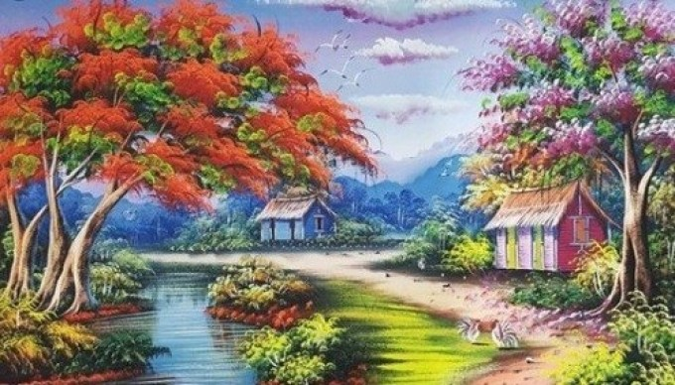
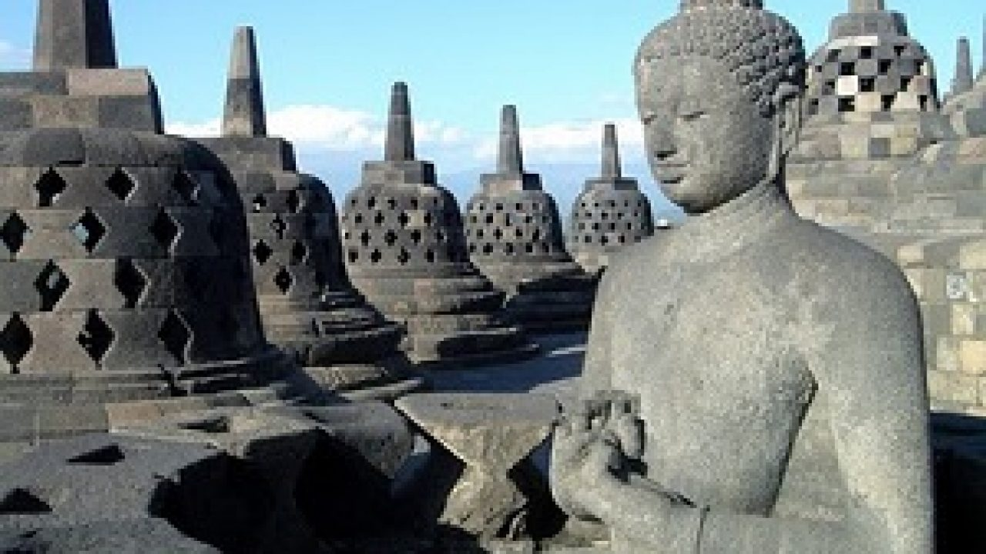
CONTOH SENI RUPA MURNI
SENI RUPA MURNI 2D
SENI RUPA MURNI 3D

Slide 3
FUNGSI SENI RUPA MURNI
Dari pengertian seni rupa murni diatas, maka fungsi dari seni rupa murni adalah hanya sebagai hiasan atau pajangan saja. Fungsi seni rupa murni hanya berpaku pada pengindah belaka dan tidak bisa digunakan dalam mempermudah kehidupan kita

Slide 4
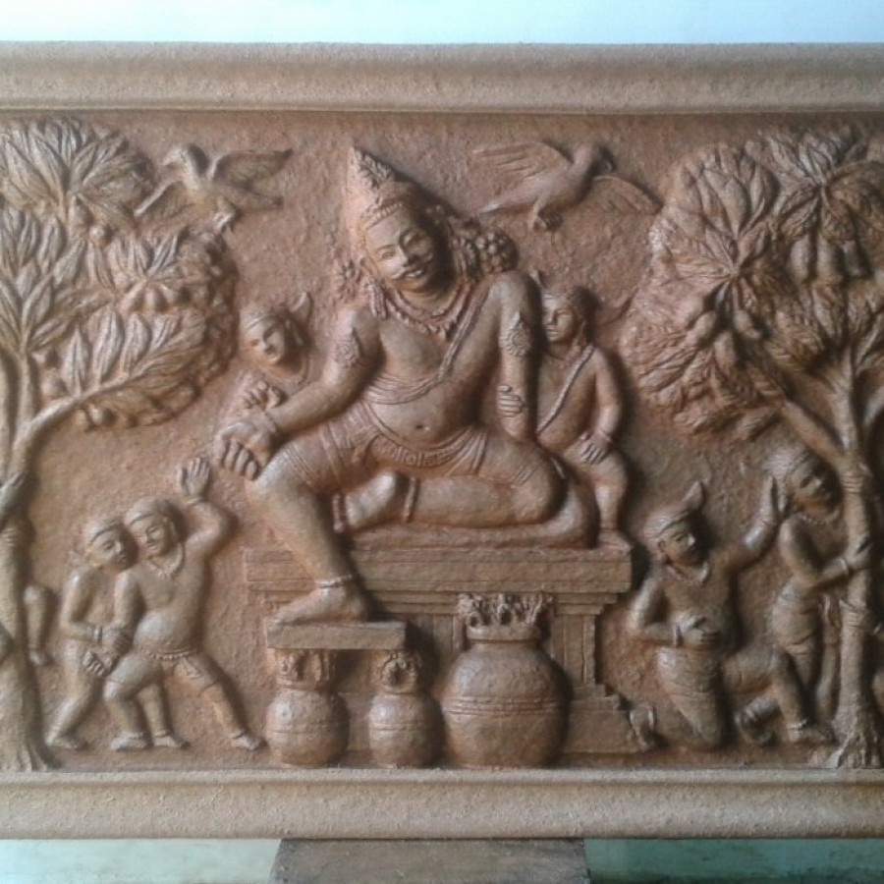
Relief
Relief adalah gambar atau lukisan yang ditampilkan dalam ben Relief biasanya terdapat pada tugu-tugu peringatan serta terdapat pada candi tuk tiga dimensi

Slide 5
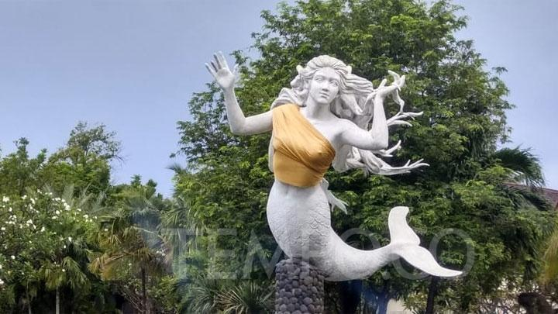
Patung
Patung merupakan ekspresi dari jiwa manusia. Orang yang membuat patung biasanya berbentuk visual yang membentuk tiga dimensi. Tujuang utama dari membuat patung adalah keindahan

Slide 6
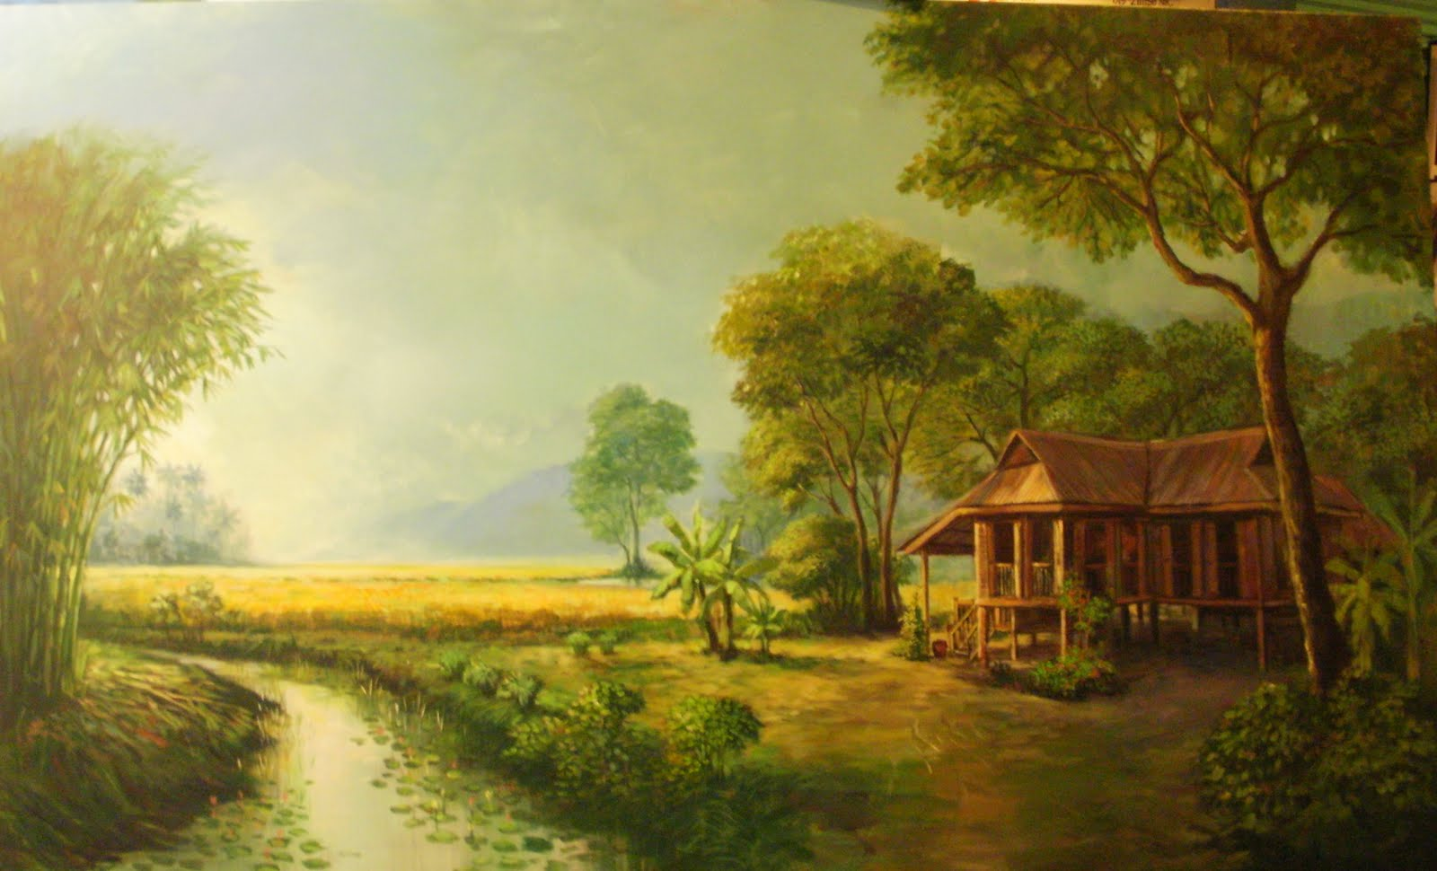
Lukisan
Lukisan adalah sebuah seni yang sengaja dibuat dengan cara menggoreskan cat dengna kuas, atau dengan peralatan lain

Slide 7
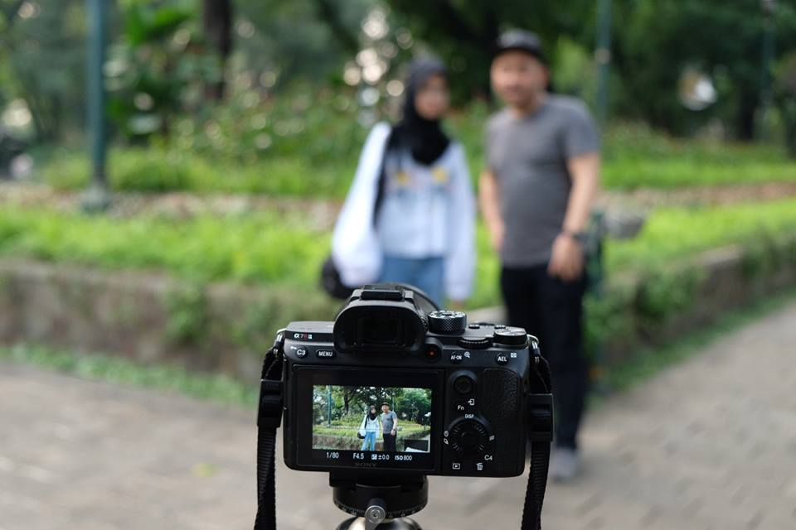
Seni Fotografi
Seni fotografi adalah jenis seni rupa murni yang berkembang karena kemajuan teknologi kamera

Slide 8
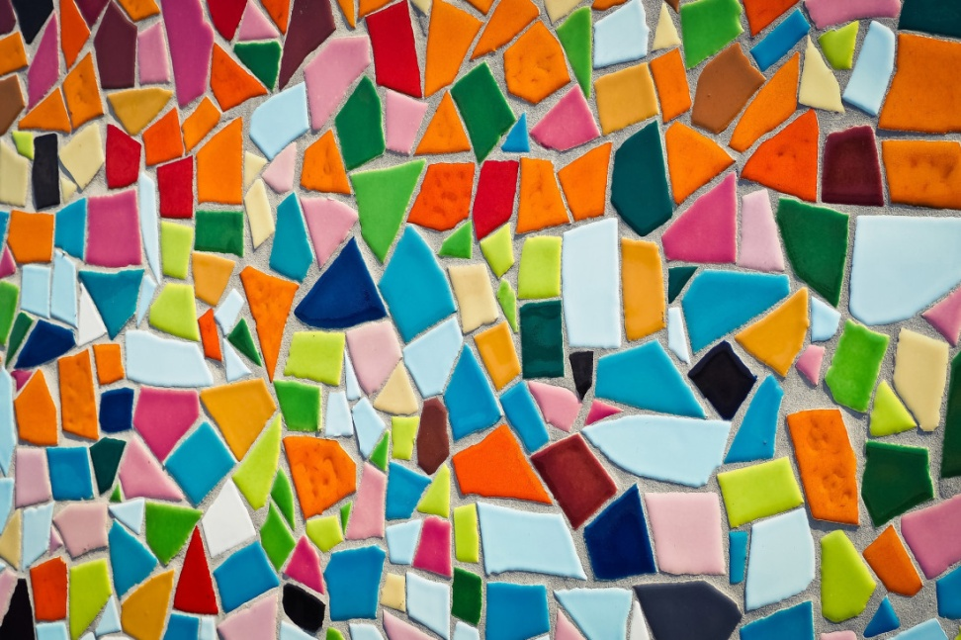
Mozaik
Mozaik adalah seni merangkai pecahan atau potongan kecil batu, keramik atau kaca untuk dijadikan sebuah karya baru yang indah dilihat. Mozaik bisa menjadi sebuah karya seni rupa murni karena ketika dipajang di dinding akan lebih indah.

